Slide 1

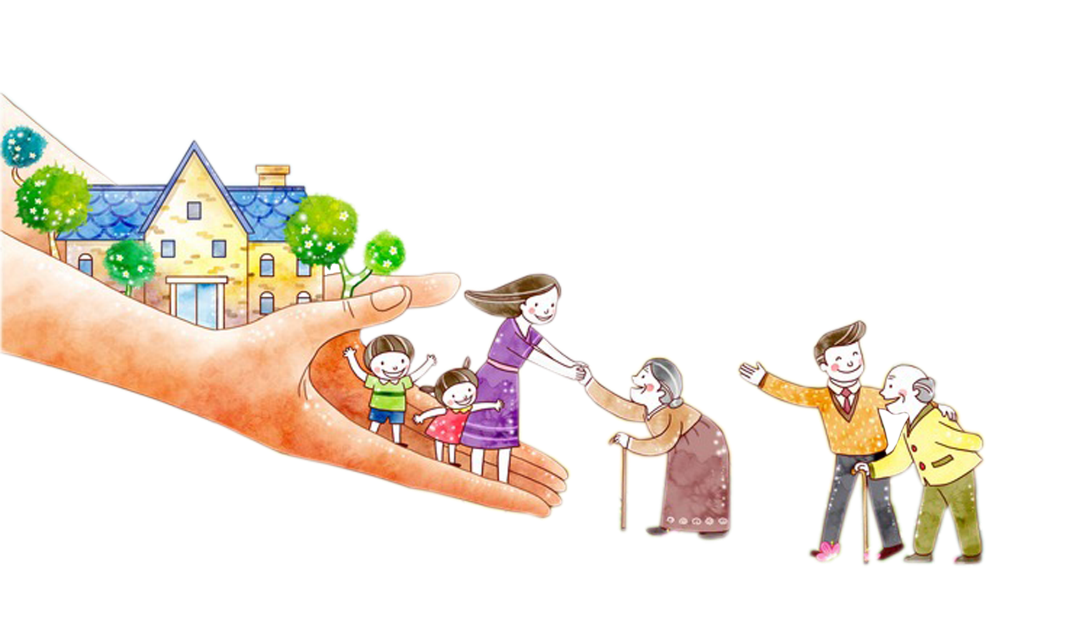
人教版道德与法治八年级上册第二单元第四课第一框
尊重他人

Slide 2
在公交车上给老人和小孩让位，他们也会礼让，坐下后会跟我说谢谢
自学·自主质疑
1.从自主学习情况来看：
优点：能围绕生活实际进行思考，主观能动性较强。
不足：对于为什么要尊重他人的思考暂时还停留在个人层面，容易忽略尊重对社会生活的意义。
2.教学重、难点
重点：联系个人及社会层面，理解尊重的意义。
难点：由点及面，概括总结尊重他人的做法。

Slide 3
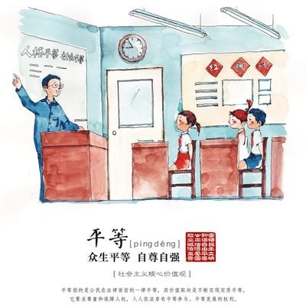

总议题：相互尊重，成就你我
议题一：尊重，是你我交往的起点
议题二：尊重，是和谐生活的前提
议题三：尊重，是社会进步的基石

Slide 4

议学·议题探究
议题一：尊重，是你我交往的起点

Slide 5

议题一：尊重，是你我交往的起点
议题情境：生活中那些受人尊重的瞬间。
议题任务：
1.分享：生活中有哪些瞬间让你感受被尊重？
2.请你尝试用自己的话说一说尊重的含义。
尊重就是尊敬、重视

Slide 6
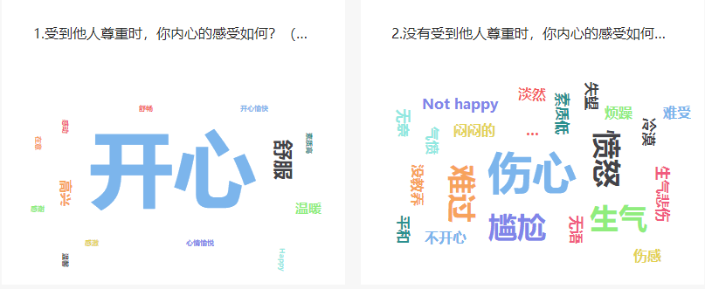
在公交车上给老人和小孩让位，他们也会礼让，坐下后会跟我说谢谢
议题一：尊重，是你我交往的起点
议题任务：观察下面两张词云图，你有哪些发现？

Slide 7
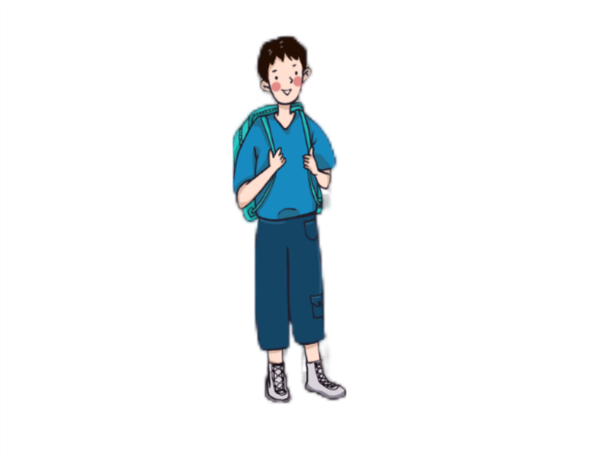
在公交车上给老人和小孩让位，他们也会礼让，坐下后会跟我说谢谢
议题一：尊重，是你我交往的起点
议题小结：为什么要尊重他人？
（1）对个人而言P33：
每个人都是有尊严的个体，都希望得到他人和社会的尊重。
（既包括自我的尊重，也包括他人的尊重）
感受
尊
重
权利
人格

Slide 8
议题二：尊重，是和谐生活的前提

Slide 9
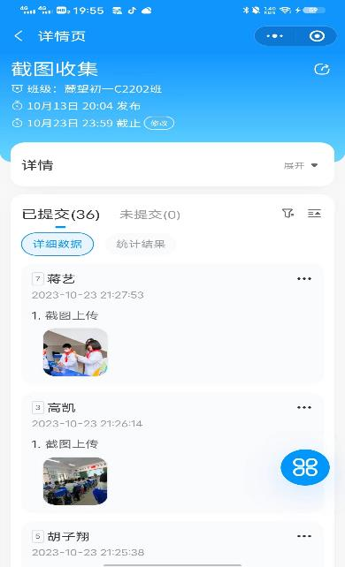
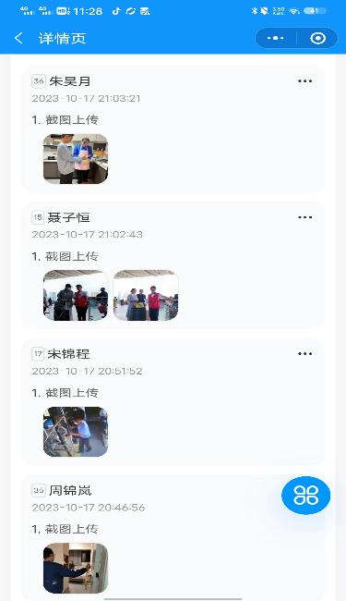
在公交车上给老人和小孩让位，他们也会礼让，坐下后会跟我说谢谢
议题二：尊重，是和谐生活的前提
议题情境：生活中那些体现尊重修养的瞬间
议题任务：
1.分享生活中体现尊重修养的一张照片，并说说背后的故事。
信息技术说明：希沃投屏-班级小管家小程序

Slide 10
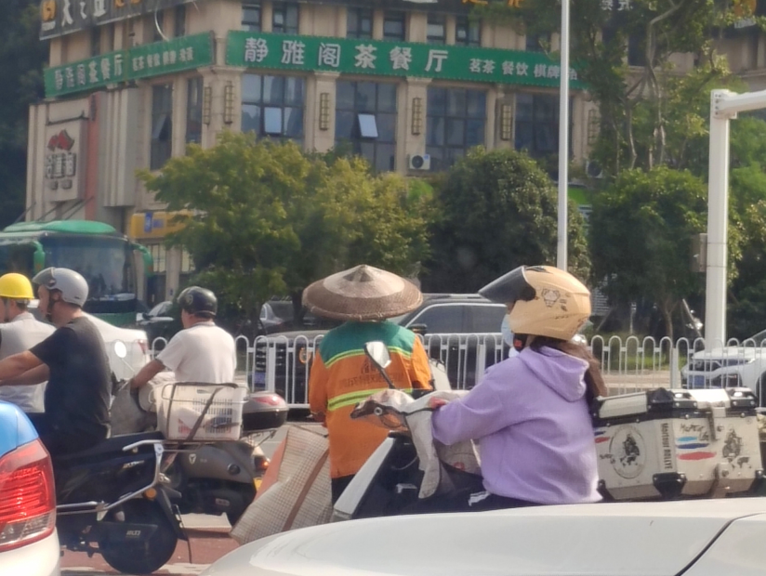
在公交车上给老人和小孩让位，他们也会礼让，坐下后会跟我说谢谢
议题二：尊重，是和谐生活的前提
议题情境：生活中那些体现尊重修养的瞬间
议题任务：
1.分享生活中体现尊重修养的一张照片，并说说背后的故事。
2.思考：从社会生活的角度谈谈尊重的意义
让人际关系更友好、社会生活更和谐、创建文明社会……

Slide 11
在公交车上给老人和小孩让位，他们也会礼让，坐下后会跟我说谢谢
议题二：尊重，是和谐生活的前提
议题小结：为什么要尊重他人？
（2）对社会而言P43：
尊重使社会生活和谐融洽。
尊重是维系良好人际关系的前提，是文明社会的特征。
尊重可以促进社会进步，提高社会文明程度。

Slide 12
议题三：尊重，是社会进步的基石

Slide 13
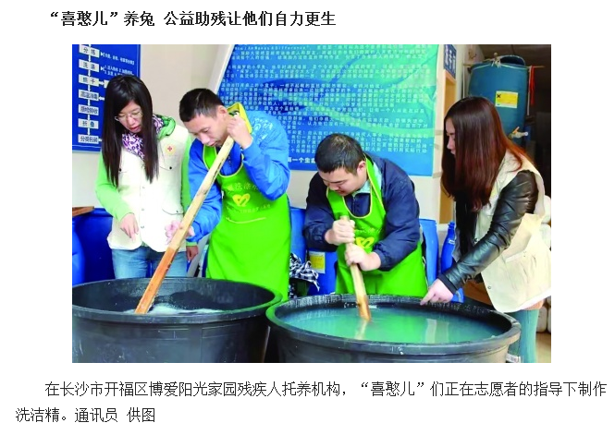
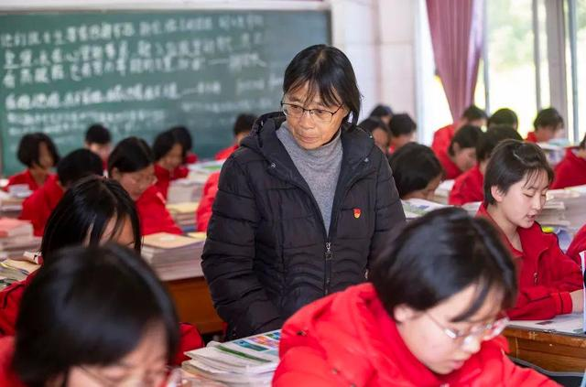
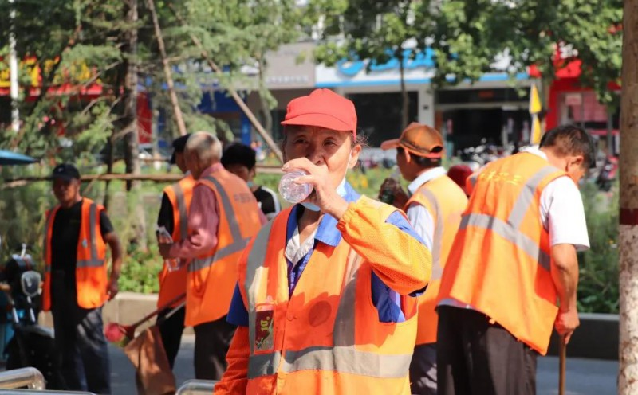
在公交车上给老人和小孩让位，他们也会礼让，坐下后会跟我说谢谢
议题三：尊重，是社会进步的基石
议题情境：生活中那些值得我们尊重的人。
议题任务：
1.在社会生活中，什么样的人值得我们尊重？说说你的理由
1.为社会服务默默奉献的人
2.为社会发展做出突出贡献的人
3.自力更生的人
……
信息技术说明：链接浏览器-新闻网页

Slide 14
在公交车上给老人和小孩让位，他们也会礼让，坐下后会跟我说谢谢
议题三：尊重，是社会进步的基石
议题情境：生活中那些值得我们尊重的人。
议题任务：
2.尊重他人也需要智慧，在生活中你是如何做到尊重他人的？
1.积极关注他人
2.重视他人

Slide 15

在公交车上给老人和小孩让位，他们也会礼让，坐下后会跟我说谢谢
议题三：尊重，是社会进步的基石
议题情境：生活中那些值得我们尊重的人。
议题任务：
2.尊重他人也需要智慧，在生活中你是如何做到尊重他人的？
3.平等对待他人

Slide 16

在公交车上给老人和小孩让位，他们也会礼让，坐下后会跟我说谢谢
议题三：尊重，是社会进步的基石
议题情境：生活中那些值得我们尊重的人。
议题任务：
2.尊重他人也需要智慧，在生活中你是如何做到尊重他人的？
倾听，是对他人最高级的尊重！
4.学会换位思考

Slide 17

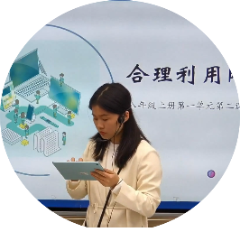
在公交车上给老人和小孩让位，他们也会礼让，坐下后会跟我说谢谢
议题三：尊重，是社会进步的基石
议题情境：生活中那些值得我们尊重的人。
议题任务：
2.尊重他人也需要智慧，在生活中你是如何做到尊重他人的？
教师
……
5.欣赏他人

Slide 18
在公交车上给老人和小孩让位，他们也会礼让，坐下后会跟我说谢谢
议题三：尊重，是社会进步的基石
议题小结：
怎样尊重他人？①②③④P35-P36
①积极关注、重视他人。
②平等对待他人。
③学会换位思考。
④学会欣赏他人。

Slide 19
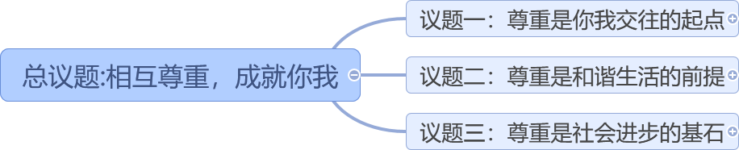
在公交车上给老人和小孩让位，他们也会礼让，坐下后会跟我说谢谢
拓学·巩固提升
1.课堂小结

Slide 20
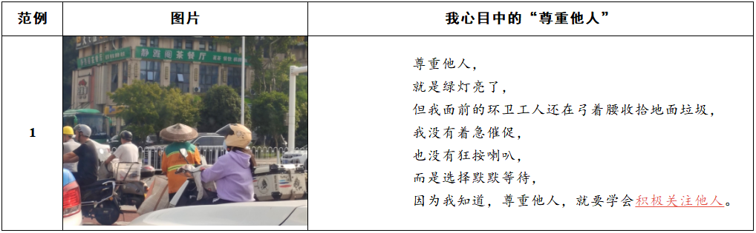

在公交车上给老人和小孩让位，他们也会礼让，坐下后会跟我说谢谢
拓学·巩固提升
2.我心目中的“尊重他人”
尊重他人就是
当绿灯亮了，
而环卫工人还在弓着腰收拾地面垃圾
大家没有着急催促，
而是选择默默等待，
因为我们都知道，
尊重他人，就要学会积极关注他人。
任务：结合课前上传的体现尊重修养的图片及今天的收获，请花3分钟尝试写一写你心目中对于“尊重他人”的理解（字数不得超过80）。

Slide 21
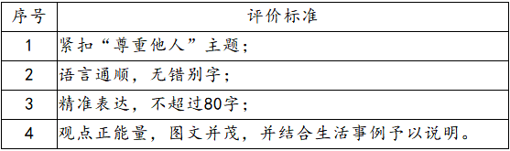
在公交车上给老人和小孩让位，他们也会礼让，坐下后会跟我说谢谢
拓学·巩固提升
1.写完后与本小组的成员进行分享，根据评价标准，每组评选1位同学通过平板进行拍照上传，集中进行分享。

Slide 22
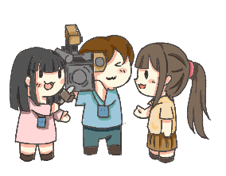
在公交车上给老人和小孩让位，他们也会礼让，坐下后会跟我说谢谢
践学·拓展践行
相互尊重，成就你我——校园生活篇
当你奔跑在青春的赛道上,同学鼓励的目光推动着你,那是尊重;
当你遭遇到学习上的困难,老师温暖的双手紧握着你,那是尊重;
当你轻轻拾起走廊里的垃圾,清洁阿姨赞许的微笑感染着你,那是尊重;
在我们的校园生活中，一定有数之不尽的尊重事迹，请同学们选择其一撰写拍摄脚本，
以团为单位用平板拍摄下来，进行分享。

Slide 23

在公交车上给老人和小孩让位，他们也会礼让，坐下后会跟我说谢谢

